Slide 1
Fondy Evropské unie
Eva Tomášková
Romana Buzková
Eva.Tomaskova@law.muni.cz
buzkova.romana@gmail.com

Slide 2
Osnova přednášky
Opakování: unijní rozpočet a víceletý finanční rámec
Unijní fondy a programy
Správa finančních prostředků EU (typy řízení)
Období 2021-2027
Plán obnovy
Charakteristika vybraných fondů

Slide 3
Struktura veřejných rozpočtů
Soustava veřejných rozpočtů
  nadnárodní rozpočet
  ústřední rozpočet
  rozpočty jednotlivých celků územní samosprávy
  rozpočty neziskových organizací působících ve veřejném sektoru
Mimorozpočtové fondy (státní fondy a tzv. mimorozpočtové parafiskální fondy)

Slide 4
Rozpočet EU
Rozpočet EU se horizontálně člení do osmi institucionálních sekcí:
Sekce I: Evropský parlament
Sekce II: Rada EU
Sekce III: Evropská komise
Sekce IV: Evropský soudní dvůr
Sekce V: Evropský účetní dvůr
Sekce VI: Hospodářský a sociální výbor
Sekce VII: Výbor regionů
Sekce VIII: Evropský ombudsman a Evropský úřad pro dohled nad ochranou dat
Zákon č. 218/2000 Sb., o rozpočtových pravidlech, zejména § 37

Slide 5
Zásady rozpočtu EU
zásada jednotnosti a správnosti rozpočtu
zásada ročního rozpočtu
zásada vyrovnanosti
  příjmy a výdaje rozpočtu EU musí být vždy vyrovnané, přebytek (je převeden do dalšího finančního období), deficit (v následujícím roce je započítán do výdajů rozpočtu)
zásada zúčtovací jednotky
  rozpočet se sestavuje, plní i vyúčtovává v eurech;
zásada obecnosti
  celkové příjmy musí pokrývat celkové položky na platby. Až na výjimky uvedené ve finančním nařízení se všechny příjmy a výdaje vykazují v plné výši bez jakýchkoli vzájemných zápočtů;
zásada specifikace
  výdaje rozpočtu jsou přiřazeny do jednotlivých hlav a kapitol;
zásada řádného řízení
  použití položek rozpočtu musí být v souladu se zásadami hospodárnosti, účinnosti a efektivity;
zásada transparentnosti

Slide 6
Rozpočet a víceletý finanční rámec
Víceletý finanční rámec = sedmiletý finanční plán EU
Jednotlivé roční rozpočty s ním musí být v souladu
Nutná shoda všech členských států
  VFR má formu nařízení Rady (Council Regulation)
Pokud není schválen včas, čerpání finančních prostředků se zpozdí

Slide 7
Příjmy EU
tradiční vlastní zdroje
  zemědělské dávky (tj. cla uvalená na dovoz zemědělských produktů)
  dávky z cukru a izoglukózy
  cla z obchodu se třetími zeměmi vybraná podle společného celního tarifu
podíl na dani z přidané hodnoty (DPH)
podíl z hrubého národního důchodu (HND) členských států
(95-99 % celkových příjmů)
Ostatní (1-6 %)
  poplatky vztahující se k fungování Evropského hospodářského prostoru, poplatky za administrativní činnost institucí, daně z příjmu zaměstnanců institucí ES, pokuty, přebytek rozpočtu z předchozího roku, úroky z opožděných splátek, pokuty firem za porušení soutěžního práva atd.

Slide 8
Složení vlastních zdrojů
Tzv. tradiční vlastní zdroje
  Cla na dovoz ze třetích zemí a dávky na trhu s cukrem
  Cca 10-12 %
  Země si od 1. ledna 2021 nechávají 25 % z vybraného cla na pokrytí nákladů na výběr.
Zdroj založený na DPH
  Násobek jednotné sazby 0.30 % na harmonizovaný vyměřovací základ DPH (složitý statistický proces)
  Vyměřovací základ – limit 50 % HND
  Cca 10-13 %
Zdroj založený na HNP
  Zdroj k vyrovnávání rozpočtu
  Určité procento z HND
  Cca 70-74 %
  Každá země EU do EU převede jednotný procentní podíl svého HND. Tento procentní podíl se nastavuje tak, aby celkové příjmy odpovídaly dohodnuté úrovni plateb.
Nový
  Od 1. ledna 2021 je novým vlastním zdrojem EU příspěvek zemí EU založený na množství nerecyklovaného plastového obalového odpadu.

Slide 9
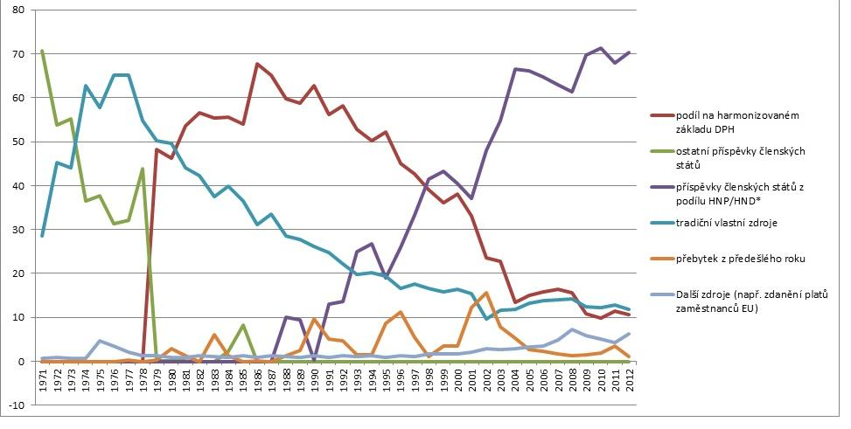
Vývoj příjmů rozpočtu
Zdroj: Euroskop [cit. 10. 10. 2016] Dostupné z: http://www.euroskop.cz

Slide 10
Vývoj příjmů rozpočtu
Zdroj: https://ec.europa.eu/info/sites/info/files/modernising-revenue-sources-eu-budget_cs.pdf

Slide 11
Zdroj: https://ec.europa.eu/info/sites/info/files/modernising-revenue-sources-eu-budget_cs.pdf

Slide 12
Potenciální nové zdroje?
  Mechanismus uhlíkového vyrovnání na hranicích,
  vlastní zdroj ze systému EU pro obchodování s emisemi,
  digitální daň,
  daň z finančních transakcí,
  společný základ daně z příjmů právnických osob

Slide 13
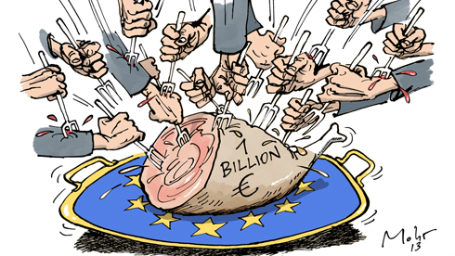
☺

Slide 14
EU a reakce na COVID-19
Rozhodnutí (EU, Euratom) 2020/2053 také Komisi opravňuje, aby si výjimečně na kapitálových trzích dočasně vypůjčila až 750 miliard EUR v cenách roku 2018 za účelem řešení důsledků krize způsobené onemocněním COVID-19. V souvislosti s tím se výjimečně a dočasně sníží strop vlastních zdrojů o dalších 0,6 procentního bodu, aby se pokryly veškeré závazky EU vyplývající z této půjčky, dokud nebudou veškeré půjčené prostředky splaceny.
Zdroj: https://eur-lex.europa.eu/summary/glossary/community_own_resources.html?locale=cs

Slide 15
EU a reakce na dění na Ukrajině
tvorimevropu.cz/2024/03/06/dva-roky-valky-na-ukrajine-shrnuti-hlavnich-bodu-pomoci-eu/
https://euroskop.cz/2023/01/25/nejnovejsi-vyvoj-pomoci-eu-ukrajine/
https://www.enviweb.cz/123542

Slide 16
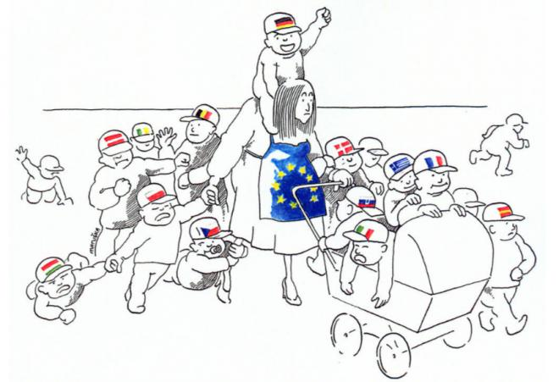
☺

Slide 17
Výdaje rozpočtu EU
Výdaje všech evropských institucí
  Největší část – výdaje Komise
  Za rok průměrně pouze 1 % HND EU
Výdaje na politiku EU
  Na zemědělství a rozvoj venkova
  Politiku soudržnosti
  Vnější vztahy
  Výzkum
  Životní prostředí, atd.

Slide 18
Položky na závazky, mil. EUR, ceny roku 2011 | 2014 | 2015 | 2016 | 2017 | 2018 | 2019 | 2020 | 2014-2020
1. Inteligentní růst podporující začlenění | 60 283 | 61 725 | 62 771 | 64 238 | 65 528 | 67 214 | 69 004 | 450 763
1a Konkurenceschopnost pro růst a zaměstnanost | 15 605 | 16 321 | 16 726 | 17 693 | 18 490 | 19 700 | 21 079 | 125 614
1b Hospodářská, sociální a územní soudržnost | 44 678 | 45 404 | 46 045 | 46 545 | 47 038 | 47 514 | 47 925 | 325 149
2. Udržitelný růst: Přírodní zdroje | 55 883 | 55 060 | 54 261 | 53 448 | 52 466 | 51 503 | 50 558 | 373 179
z toho: výdaje související s trhem a přímé platby | 41 585 | 40 989 | 40 421 | 39 837 | 39 079 | 38 335 | 37 605 | 277 851
3. Bezpečnost a občanství | 2 053 | 2 075 | 2 154 | 2 232 | 2 312 | 2 391 | 2 469 | 15 686
4. Globální Evropa | 7 854 | 8 083 | 8 281 | 8 375 | 8 553 | 8 764 | 8 794 | 58 704
5. Správa | 8 218 | 8 385 | 8 589 | 8 807 | 9 007 | 9 206 | 9 417 | 61 629
z toho: správní výdaje orgánů | 6 649 | 6 791 | 6 955 | 7 110 | 7 278 | 7 425 | 7 590 | 49 798
6. Náhrady | 27 | 0 | 0 | 0 | 0 | 0 | 0 | 27
Položky na závazky celkem | 134 318 | 135 328 | 136 056 | 137 100 | 137 866 | 139 087 | 140 242 | 959 988
Jako % HND | 1,03 % | 1,02 % | 1,00 % | 1,00 % | 0,99 % | 0,98 % | 0,98 % | 1,00 %
Položky na platby celkem | 128 030 | 131 095 | 131 046 | 126 777 | 129 778 | 130 893 | 130 781 | 908 400
Jako % HND | 0,98 % | 0,98 % | 0,97 % | 0,92 % | 0,93 % | 0,93 % | 0,91 % | 0,95 %
Dostupné rozpětí | 0,25 % | 0,25 % | 0,26 % | 0,31 % | 0,30 % | 0,30 % | 0,32 % | 0,28 %
Strop vlastních zdrojů jako % HND | 1,23 % | 1,23 % | 1,23 % | 1,23 % | 1,23 % | 1,23 % | 1,23 % | 1,23 %
Zdroj: Euroskop [cit. 10. 10. 2016] Dostupné z: http://www.euroskop.cz

Slide 19
Programové období
2014 - 2020
ČR mohlo čerpat prostředky ve výši téměř 24 miliard eur.
http://www.strukturalni-fondy.cz/getmedia/fe43f9e7-ff58-4a20-91bc-9556c92847b5/Abeceda_nahled-3.png
http://www.mfcr.cz/cs/zahranicni-sektor/hospodareni-eu/prostredky-alokovane-pro-cr/programove-obdobi-2014-2020
https://www.mfcr.cz/cs/aktualne/tiskove-zpravy/2021/cista-pozice-cr-vuci-eu-loni-dosahla-857-40792

Slide 20
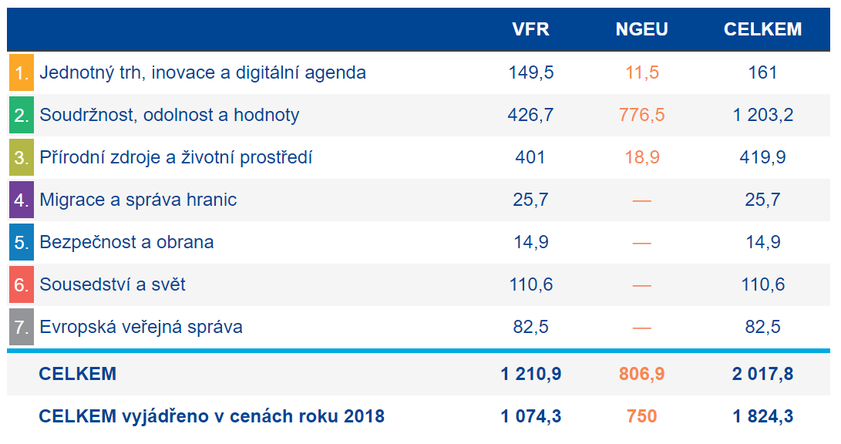
Výdaje (v miliardách EUR)

Slide 21
Specifika rozpočtu EU
Největší příjmy:
  příspěvky,
  část výnosu DPH,
  clo
  (Zcela zde chybí příjmy z ostatních daní a z odvodů sociálního pojištění.)
Největší výdaje:
  zemědělská politika

Slide 22
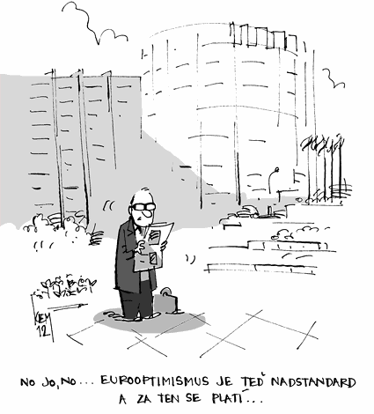
☺
Zdroj: Kemel, M. Rozpad EU [cit. 2017-03-25]. Dostupné z: https://kreslenyvtip.cz/miroslav-kemel/3609

Slide 23
Schvalovací proces
Upraveno v čl. 314 SFEU
  Nařízení č. 966/2012 EP a Rady ze dne 25. 10. 2012 (rozpočtové zásady) + 2015/1929 ze dne 28. 10. 2015
1. fáze – návrh rozpočtu vypracovaný Komisí (nejp. 1. září)
  EP a Rada stanoví pokyny k prioritám
2. fáze – postoj Rady (nejp. 1. října)
  Parlamentní výbory předkládají stanoviska rozpočtovému výboru
3. fáze – postoj Parlamentu (42 dnů)
  Schválení/žádný postoj; pozměnění -> Radě -> schůze dohodovacího výboru X Rada do 10 dnů přijme pozměňovací návrhy
4. fáze – dohodovací řízení + schválení rozpočtu
  Dohodovací výbor má za úkol dospět k dohodě o společném návrhu ve lhůtě 21 dnů
    X nový návrh Komise
  Parlament a Rada - 14 dní na chválení
5. fáze – dodatečné a opravné rozpočty

Slide 24
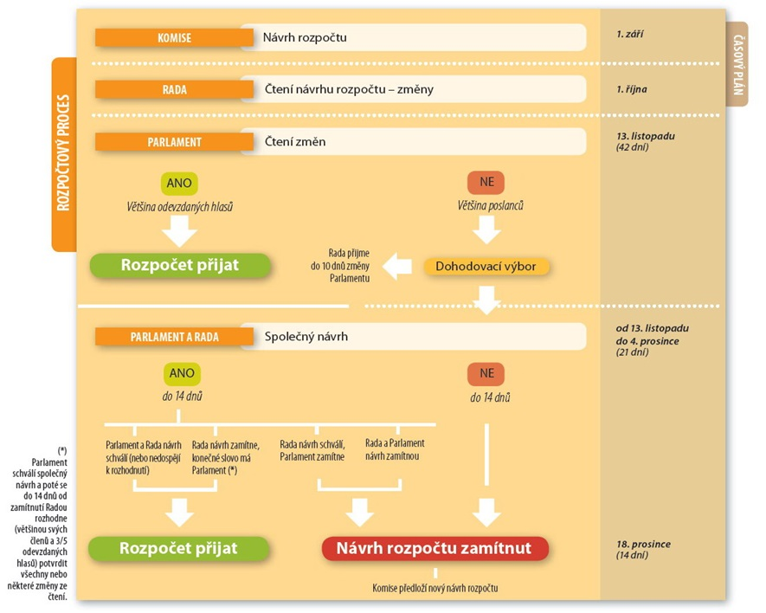

Slide 25
Kontrola rozpočtu
Vnitřní
  Ex post jednotlivými institucemi EU, členskými státy
Vnější
  Zprávy o plnění rozpočtu – měsíční zprávy, každoroční hodnotící zpráva
  Roční účetní závěrka
    předběžný audit Evropského účetního dvora
    konečná závěrka zasílaná EP a Radě pro udělení absolutoria
  Externí audit a „prohlášení o věrohodnosti“ EÚD
  Politická odpovědnost vůči EP – „absolutorium“ + doporučení Rady
Evropský semestr
  Pro dosažení cílů strategie Evropa 2020,
  Udržitelná Evropa do roku 2030
  6-ti měsíční období analýz rozpočtové a strukturální politiky členských států

Slide 26
Přehled fondů a programů
Fondy:
  Evropský fond pro regionální rozvoj
  Evropský sociální fond+
  Fond soudržnosti
  Fond pro spravedlivou transformaci
  Evropský zemědělský fond pro rozvoj venkova
  Evropský námořní, rybářský a akvakulturní fond
  InvestEU, Azylový a migrační fond, Fond solidarity Evropské unie, Nástroj předvstupní pomoci a další
Programy:
  Horizont Evropa (výzkum a inovace)
  Digitální Evropa (nové technologie, digitalizace)
  Erasmus+ (vzdělávání a mobilita)
  Nástroj pro propojení Evropy CEF2 (doprava, energetika)
  EU4Health (zdraví)
  Kreativní Evropa (kulturní a kreativní odvětví)
  LIFE (životní prostředí a klima)
  A další

Slide 27
Spolufinancování
Míra spolufinancování z EU se liší (fondy x programy, kategorie regionů, atd.)
5 priorit politiky soudržnosti (hlavní investiční politika EU):
  Inteligentnější Evropa, Zelenější Evropa, Propojenější Evropa, Sociálnější Evropa, Evropa bližší občanům
Regiony jsou rozděleny do 3 kategorií podle HDP na hlavu: méně rozvinuté (<75% průměru EU), přechodové (75% až 100% průměru EU) a více rozvinuté (>100% průměru EU)
Spolufinancování 40-85% (během pandemie až 100%)

Slide 28

Plnění unijního rozpočtu
Komise je pověřena plněním rozpočtu ve spolupráci s členskými státy (viz Smlouvy a Finanční nařízení)
V souladu se zásadami řádného finančního řízení:
  Zásada hospodárnosti
  Zásada efektivnosti
  Zásada účelnosti
Existují 3 způsoby provádění:
  Přímé řízení
  Sdílené řízení
  Nepřímé řízení

Slide 29

Přímé řízení
Direct management
Financování řídí přímo Evropská komise
  Útvary Komise nebo výkonné agentury
Cca 20% unijního rozpočtu
Přímo řízené programy, někdy nazývané také jako komunitární programy (např. Horizont Evropa, Digitální Evropa)

Slide 30
Sdílené řízení
Shared management
Financování řídí Evropská komise společně s členskými státy, kterým je svěřena realizace na národní úrovni
Cca 70% unijního rozpočtu
Orgány členských států vybírají úspěšné projekty a nesou primární zodpovědnost za vytvoření systému řízení a kontroly
Komise hraje úlohu dohledu
Fondy politiky soudržnosti (např. Evropský fond pro regionální rozvoj) a další (viz obecné nařízení 2021/1060)

Slide 31
Nepřímé řízení
Indirect management
Financování řídí partnerské organizace nebo jiné subjekty v EU či třetích zemích
Cca 10% unijního rozpočtu

Slide 32
Období 2021-2027
Vyjednávání VFR nebylo snadné
  Brexit, návrhy právních předpisů představeny již v roce 2018, volby do EP v roce 2019, Zelená dohoda pro Evropu (zelený přechod a digitalizace), pandemie Covid-19 (ekonomická obnova)
Dosud největší dlouhodobý rozpočet v historii EU
  VFR + NGEU
Nové výzvy a priority, nový vlastní zdroj
Půjčování na finančních trzích → zadlužení
  euractiv.cz/section/evropske-finance/news/jak-zaplatit-spolecnou-unijni-pujcku-europoslanci-tlaci-na-clenske-zeme-aby-schvalily-nove-zdroje/

Slide 33
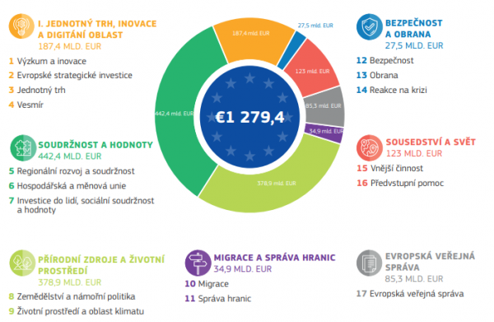
Víceletý finanční rámec 2021-2027 (prvotní návrh)
Zdroj: https://www.euroskop.cz/9336/sekce/vicelety-financni-ramec-2021-27/?ulozit=1

Slide 34
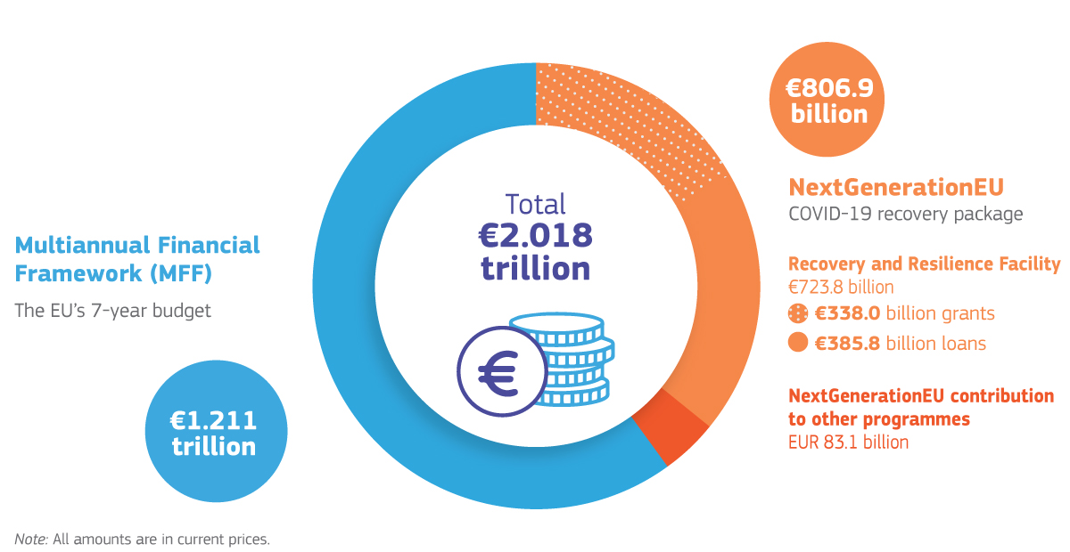
VFR 2021-2027 a NGEU

Slide 35

Nástroj NextGenerationEU
Unijní plán na podporu oživení
Dočasný instrument
Příjmy z nových vlastních zdrojů zavedených po roce 2021 budou použity na předčasné splacení půjček
  Musí být splaceny do roku 2058

Slide 36
Nástroj pro oživení a odolnost
Recovery and Resilience Facility (RRF)
Hlavní prvek NextGenerationEU, který poskytuje finanční podporu ve formě grantů a půjček
Členské státy musí vypracovat své národní plány obnovy
  Minimálně 37% zdrojů musí jít na zelenou a 20% zdrojů na digitální transformaci
Plány schvaluje Rada na základě doporučení Evropské komise
Český plán obnovy ve výši 180 milliard Kč schválen v září 2021
  Evropská komise již také vyplatila předběžnou platbu 915 milionů EUR, což odpovídá 13% celkového finančního přídělu

Slide 37
Charakteristika vybraných fondů
V období 2014-2020 tvořily EFRR, ESF, FS, EZFRV a ENRF tzv. Evropské strukturální a investiční fondy (ESIF)
Podporují jednotlivé politiky EU
Pro ČR je v období 2021-2027 v rámci politiky soudržnosti vyčleněno více než 21 miliard EUR
Operační programy nově:
  Doprava, Integrovaný regionální operační program, Technologie a aplikace pro konkurenceschopnost, Jan Amos Komenský, Životní prostředí, Spravedlivá transformace, Zaměstnanost+, Technická pomoc, Rybářství

Slide 38
Získání dotace krok za krokem
Vytvoření projektového záměru, nalezení vhodné výzvy
Podání žádosti o podporu (elektronicky)
Hodnocení a výběr žádostí (na dotaci není právní nárok!)
Realizace projektu a monitorování
Žádost o platbu
Vyhodnocení a vyúčtování
Kontrola a publicita projektu
Udržitelnost projektu

Slide 39
Úkol
Charakterizujte vybraný fond
  Včetně jeho cílů, oblastí podpory, financovaných programů atd.
Uveďte příklad projektu, který byl z daného fondu podpořen ve vaší obci nebo kraji
Byly dle Vašeho názoru finanční prostředky smysluplně využity?

Slide 40

Užitečné odkazy
Dlouhodobý rozpočet EU na období 2021–2027 | Evropská komise (europa.eu)
Plán na podporu oživení Evropy | Evropská komise (europa.eu)
Národní plán obnovy (planobnovycr.cz)
Inforegio - Regionální politika EU - Regionální politika - Evropská komise (europa.eu)
DotaceEU - Úvod

